Slide 1

ΕφαρμογΗ ΥποστΗριξης ΑρχαιολογικοΥ ΜουσεΙου
Νικολάου Νικόλ, 1078521
Νικολουδάκης Σταμάτιος, 1080573
Ομάδα: 27

Slide 2
Στόχοι, Απαιτήσεις, Χρήστες
Στόχος μας, η δημιουργία μιας λειτουργικής σελίδας, φιλικής προς το χρήστη.
Μέσω της σελίδας, αυτής ο χρήστης θα μπορεί:
1)Να ενημερώνεται για το μουσείο
2) Να κλείνει εισιτήρια
3) Να βλέπει τα εκθέματα
4) Να βλέπει τις τρέχοντες περιηγήσεις και εκδηλώσεις του μουσείου.
Αυτές είναι και οι απαιτήσεις μας για την ιστοσελίδα που φτιάχνουμε.
Η σελίδα μας μπορεί να εξυπηρετήσει οποιονδήποτε ενδιαφέρεται για το συγκεκριμένο μουσείο για οποιοδήποτε από τους παραπάνω λόγους.

Slide 3
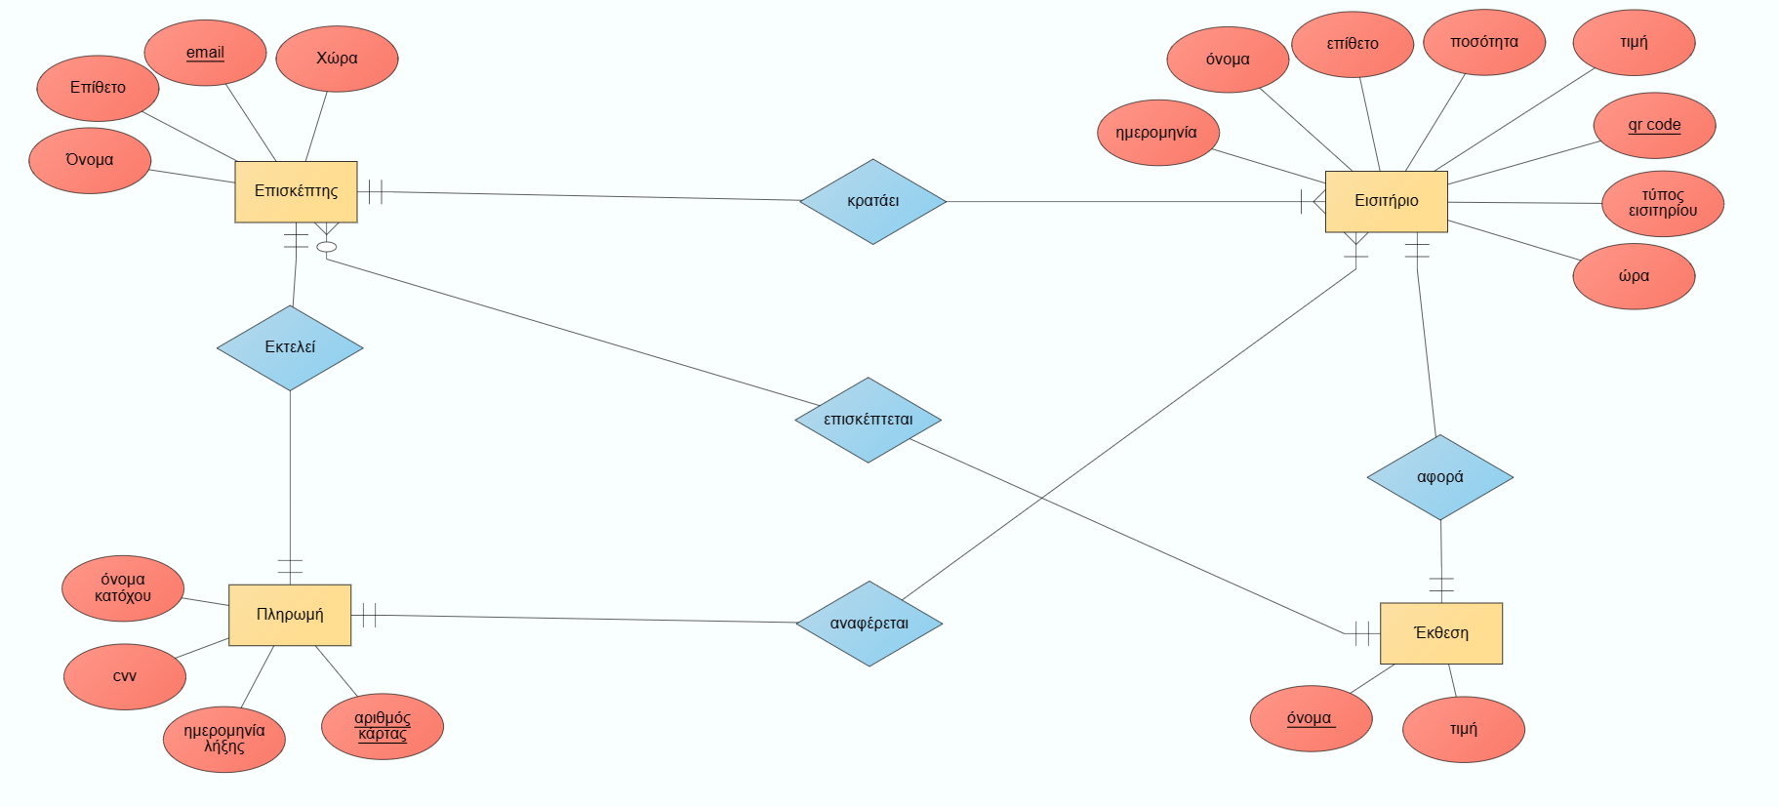
erd

